Slide 1
Android project Ứng dụng từ điển
Thành viên : Hoàng Quốc Huy
MSSV: 20168228

Slide 2
Kịch bản Demo
Home Screen
Chọn ngôn ngữ
Bảng từ điển
Nhập từ muốn tra cứu
Chọn quay trở lại
Hiển thị nghĩa của từ tra cứu

Slide 3
Chương trình

Slide 4
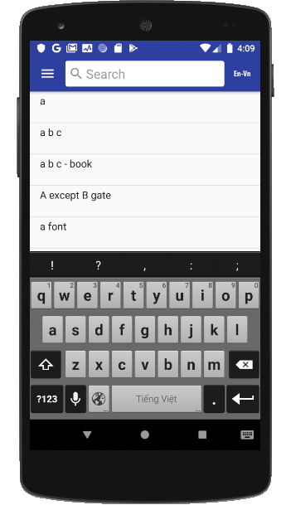
Home Screen

Slide 5
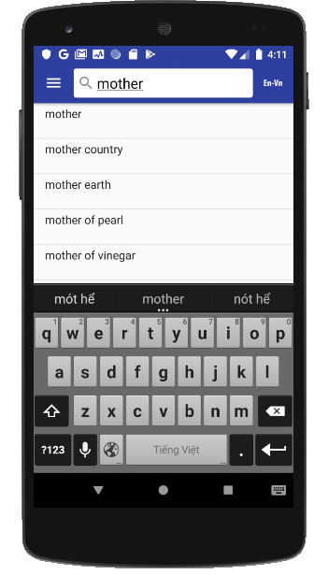
Tra cứu từ vựng:

Slide 6
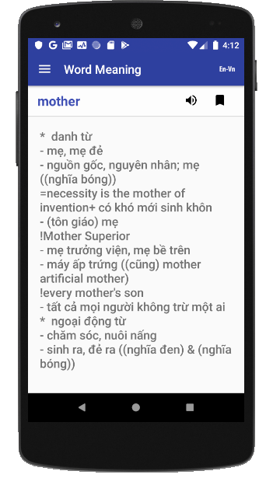
Hiển thị nghĩa của từ vựng:

Slide 7
Functions:
Tìm từ ngữ.
Dịch từ ngữ từ Tiếng Anh sang Tiếng Việt.
Dịch từ ngữ Tiếng Việt sang Tiếng Anh.
Lưu từ.
Phát âm từ ngữ.

Slide 8
Demo

